Slide 1

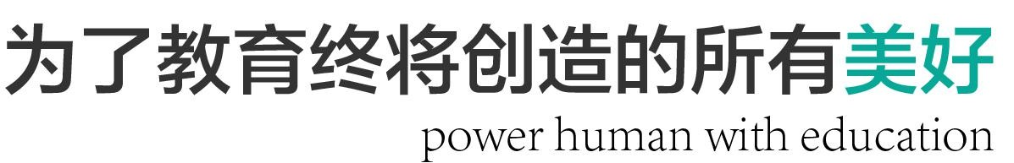
基础数据结构与算法
讲师：neo

Slide 2
目录
基本功-实战类面试-与面试官面对面交流探讨
1.如何实现一个队列？ArrayBlockingQueue的队列是什么？
2.面试官：说一下Mysql的索引设计？
队列的实现，以及树框架、数据索引的知识内容

Slide 3
问题1：我们程序里的数据存储方式有几种？
数组（顺序存储）链表（链式存储）
数据结构 | 存储形式
队列、栈 | 数组、链表
树 | 链表
图 | 数组（领接矩阵）、链表（领接表）
哈希表 | 数组
数组：连续存储，随机访问、需要一次性分配好、扩容的时间复杂度O(N)
链表：不存在扩容问题、删除的时间复杂度O(1)、较大的存储空间

Slide 4
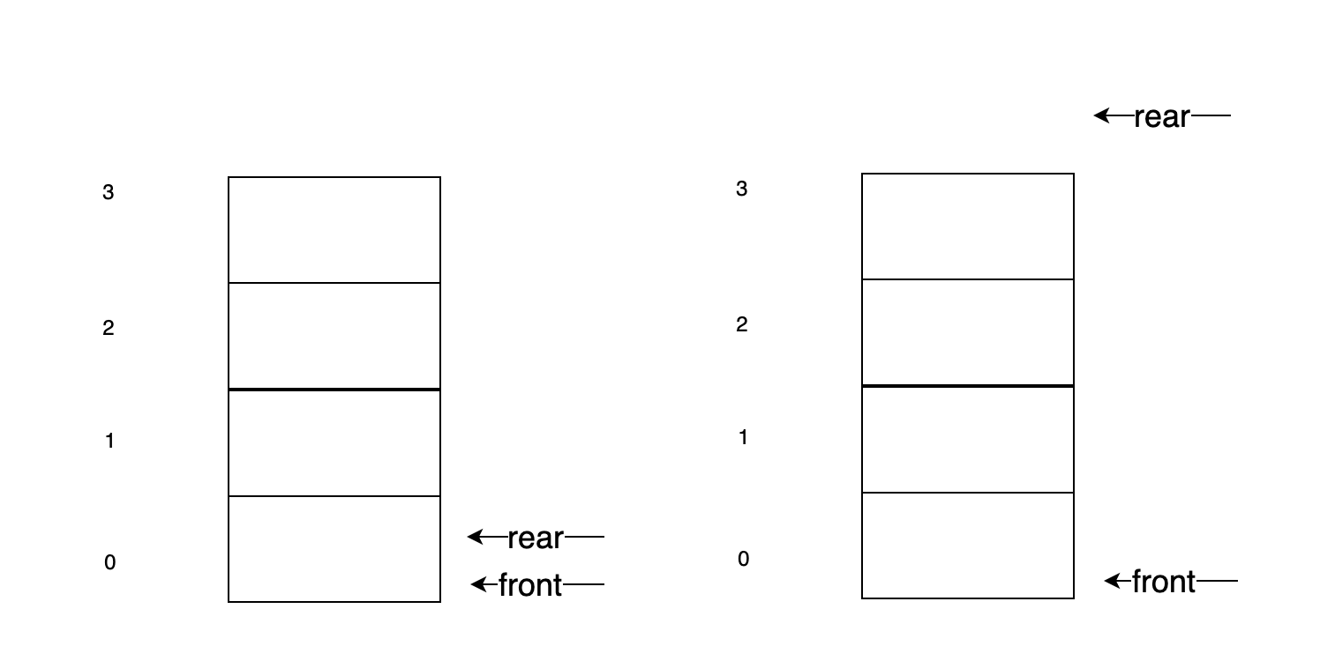
面试官：如何实现一个队列？ArrayBlockingQueue的队列是什么？

Slide 5
总结
对数据结构的分析，要清晰细致，不管多简单的问题都实际去code
实战类的面试问题，往往都试基础的数据结构，我们都要掌握
作业1：希望同学自己实现一下链表的队列、栈

Slide 6
面试官：说一下Mysql的索引设计？
简单思考：在1-100之间猜测数字，可以告诉你猜的值的高低，
怎么去猜，次数比较少？

Slide 7
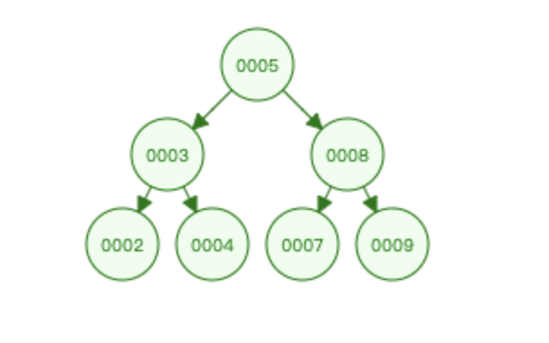
二叉排序树
一棵空树，或者是具有下列性质的二叉树：
（1）若左子树不空，则左子树上所有结点的值均小于它的根结点的值；
（2）若右子树不空，则右子树上所有结点的值均大于或等于它的根结点的值；
（3）左、右子树也分别为二叉排序树；

Slide 8
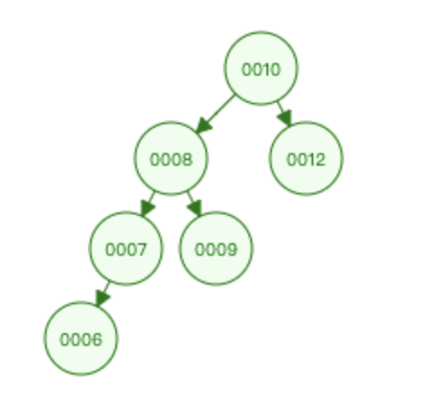
平衡二叉树（avl）
任意节点的子树的高度差都小于等于1
插入10,12,8,9,7,6

Slide 9
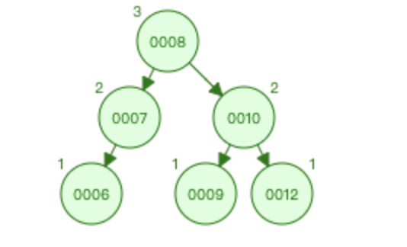
右旋
创建一个新节点，值等于当前根节点的值
把新节点的右子树设置成当前节点的右子树
把新节点的左子树设置成当前节点的左子树的右子树
把当前节点的值换位左子节点的值
把当前节点的左子树设置成左子树的左子树
把当前节点的右子树设置为新节点

Slide 10
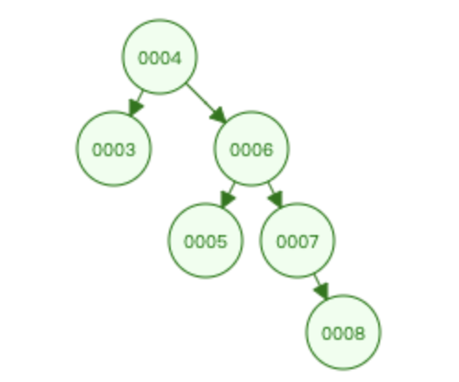
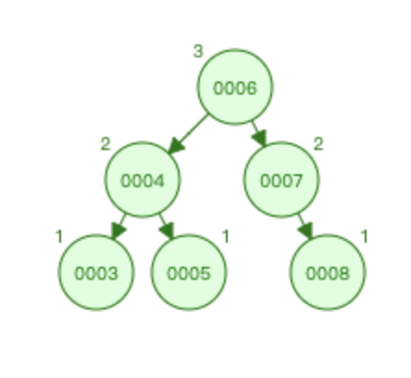
左旋
创建一个新节点，值等于当前节点的值
把新节点的左子树设置成当前节点的左子树
把新节点的右子树设置位当前节点的右子树的左子树
把当前节点的值换位右子节点的值
把当前节点的右子树，设置为右子树的右子树
把当前节点的左子树设置为新节点

Slide 11
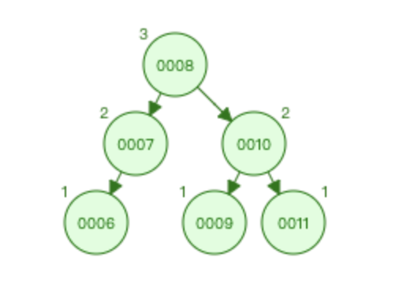
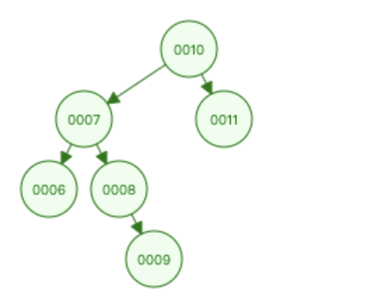
符合右旋转的条件
当前节点的左子树的右子树高度，大于当前节点的左子树的左子树
对当前节点的左孩子进行左旋
再对当前节点进行右旋
双旋转
10,11,7,6,8,9

Slide 12
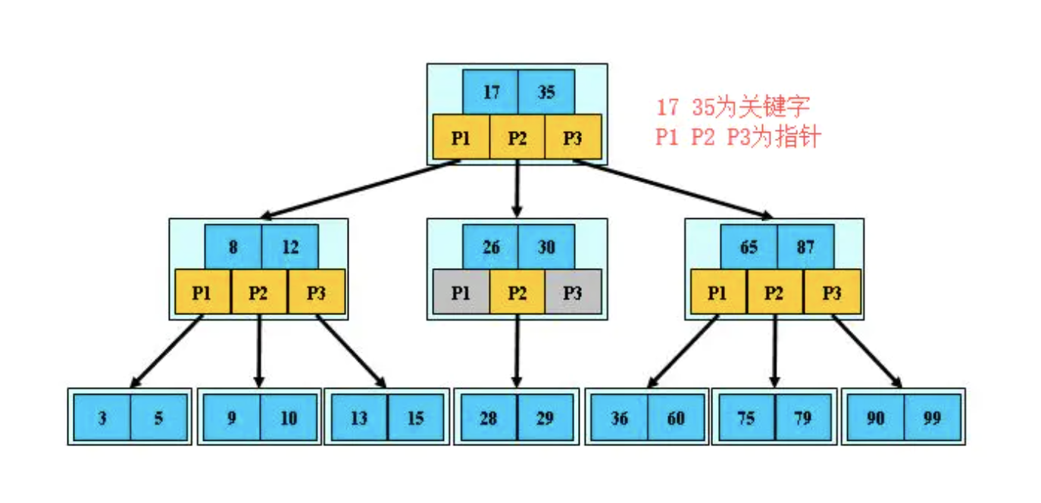
B树

Slide 13
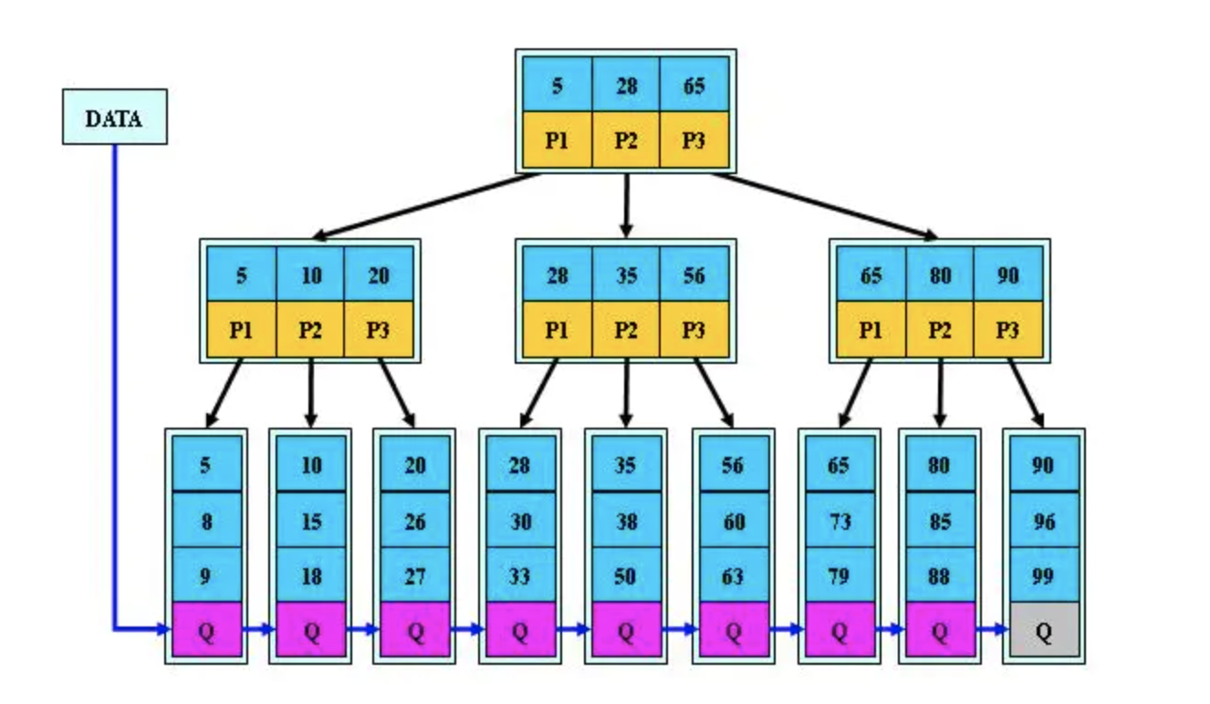
B+树

Slide 14
1.单一节点存储更多的元素，使得查询的IO次数更少。
2.所有查询都要查找到叶子节点，查询性能稳定。
3.所有叶子节点形成有序链表，便于范围查询。
4.扫表能力更强，不需要一直去遍历这棵树了。

Slide 15
总结：
递归，要深入的理解，二叉树的左旋右旋双选转，许多题目的本质
一个索引引发的对数据结构的思考

